Slide 1
El debate en la cámara de diputados
Magar
23 ago. 2021

Slide 2
Los oradores en el pleno
Junta: coordinadores, voto ponderado
  incentivos selectivos: remplazos en comisión, gasto discresional (20%!)
  Disciplina: ~3% dipus votan contra may. de su partido
  La jerarquía es fundamental para evitar cuellos de botella plenarios (Cox)

Slide 3
Los oradores en el pleno
Auto-selección de oradores, hablan cuando presidente los “reconoce”
  1a ronda: coordinadores mandan a sus oradores
  Libertad para anotarte en lista de oradores subsecuentes

Slide 4
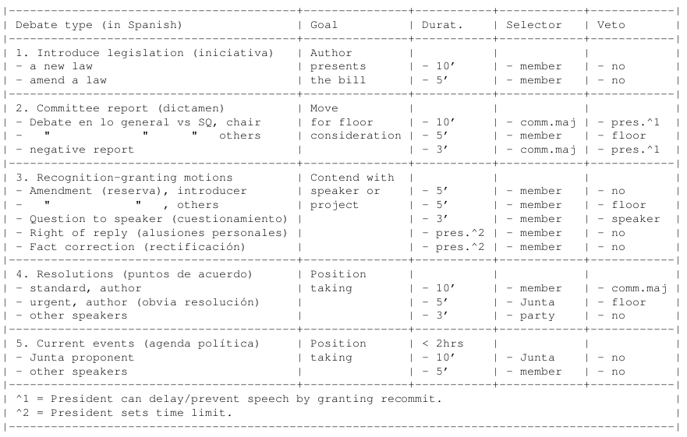
Reglas formales

Slide 5
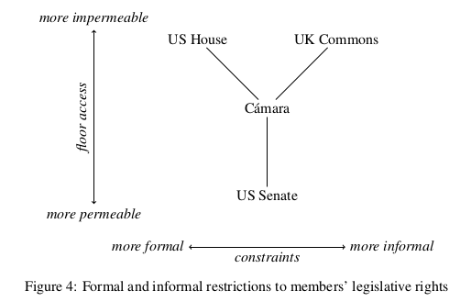
Permeabilidad e informalidad

Slide 6
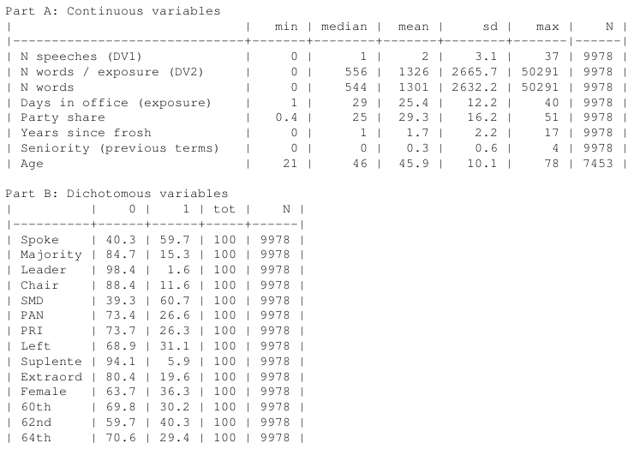
- Unidad de análisis
- DV1 es limitada
- Spoke = 1
- Words? Exposure?

Slide 7
Modelo de eventos (DV1)
N_{i,p} es el número de discursos de la legisladora i en el periodo de sesiones p
E(N_{i,p}) = r_{i} . días_{i,p}
r_{i} = exp(a + b₁.x₁ + b₂.x₂ + …) . días_{i,p} + error_{i,p}
= exp( ln(días_{i,p}) + a + b₁.x₁ + … ) + error_{i,p}
Regresiones Poisson y binomial negativa

Slide 8
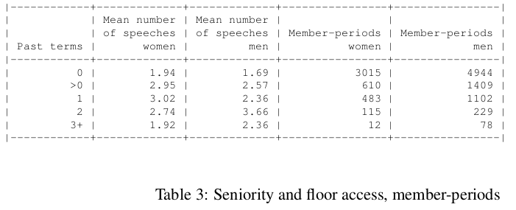

Slide 9
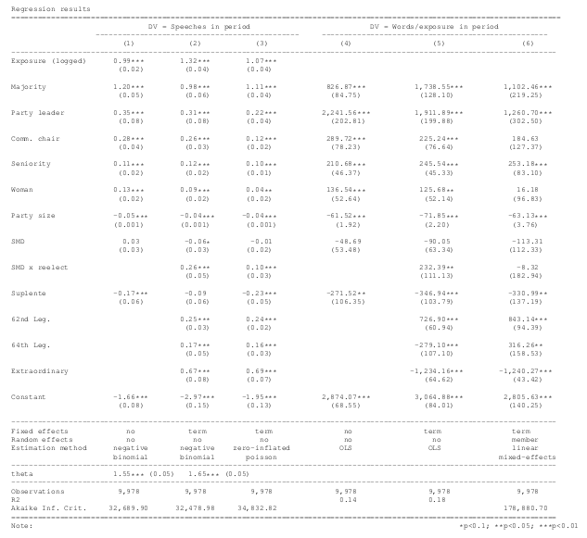

Slide 10
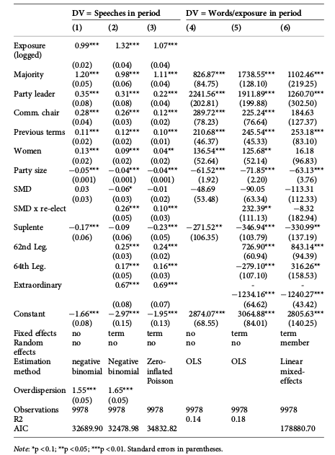

Slide 11
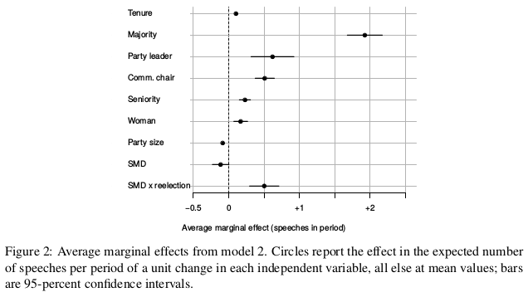
Interpretación vía simulaciones

Slide 12
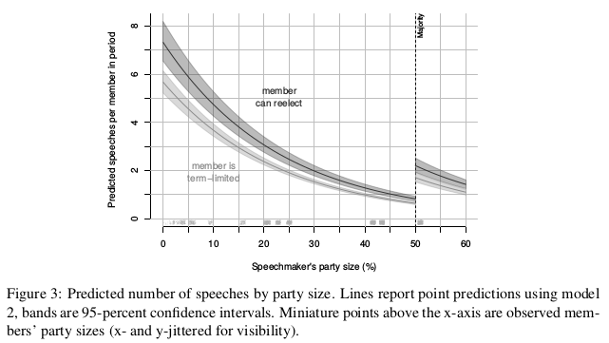
Más simulaciones

Slide 13
En resumen
Estructura informal ha contenido los tapones plenarios en México – centralidad de los partidos
La reelección consecutiva debería introducir mucho ruido
So what?

